Slide 1
عشرون:عوائد المستقبل ,معادلة كمية الارصده ,عرض النقود
تطبيقات رياضيه على العوائد
-معادلة كينز للارصده الحقيقيه
-عرض النقود,السياسه النقديه والماليه الادوات وفترات التاخير

Slide 2
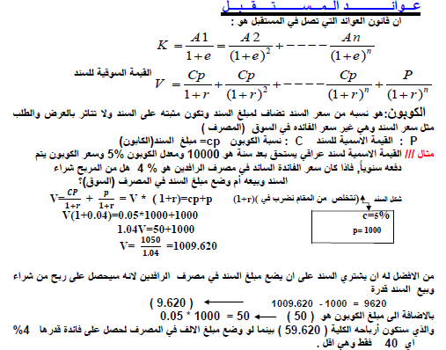

Slide 3
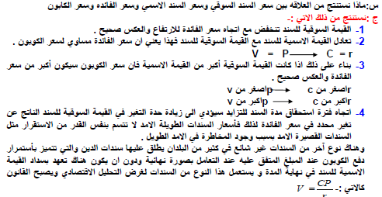

Slide 4
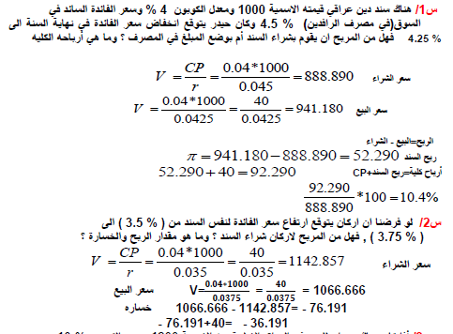

Slide 5
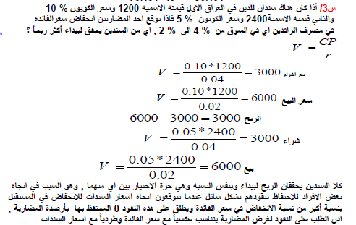

Slide 6
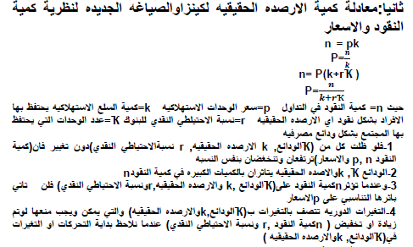

Slide 7
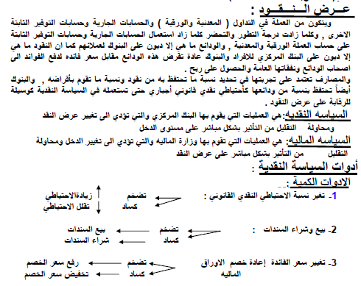

Slide 8
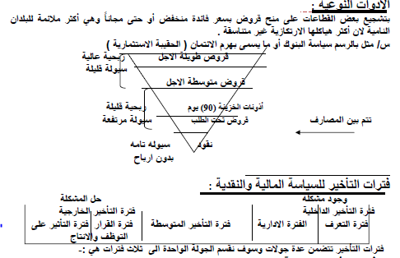

Slide 9
